Slide 1
SafePoint+®
A kézfertőtlenítés
egyedülálló tervezésű, professzionális szenzoros kézfertőtlenítő állomás

Slide 2
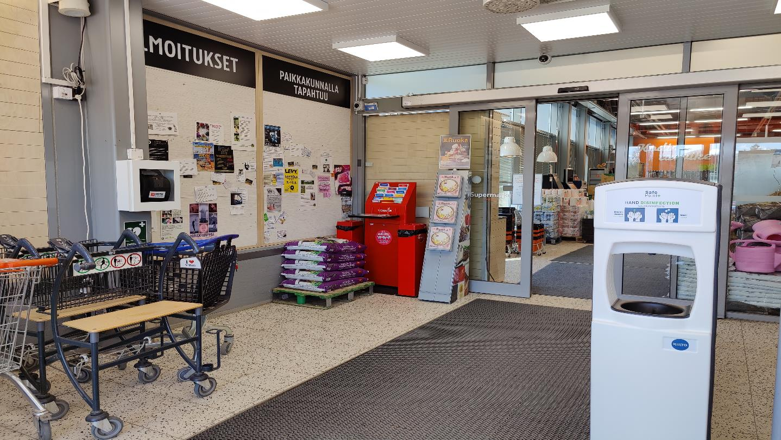
SafePoint+®
Érintésmentes, szenzoros kézfertőtlenítő adagoló

Slide 3
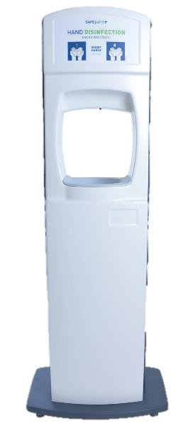
Safepoint+ ÁLTALÁNOS INFORMÁCIÓK
  Egyedülálló, finn tervezésű és gyártású higiéniai kézfertőtlenítő állomás kifejezetten sűrűn látogatott, nyilvános helyekre (egészségügy, éttermek, szállodák, bevásárlóközpontok stb.).
  A piacon található leghosszabb adagolás tartammal rendelkező állomás: akár 5000 adag tartályonként!
  Tartós és megbízható technológia, kifejezetten folyamatos használatra kifejlesztve (ipari alkatrészek)
Technikai információk
Méretek: kb. H 1400 mm / L 350 mm / S 230 mm
Utántöltő tartályméretek: 5 l, 10 l
Áramellátás:, 110… 230 Vac, 24V
Nettó tömeg: kb 25 kg
IP67 védelem (elektromos alkatrészek)
CE jelzés
Tulajdonságok
Folyamatos, nagy igénybevételre tervezve
Beltéri használatra
Állítható adagolás, 1 vagy 2 ml
2 év gyártói garancia
Finn tervezés és gyártás
Fehér színű, orvosi bevonattal (nem sárgul)

Slide 4
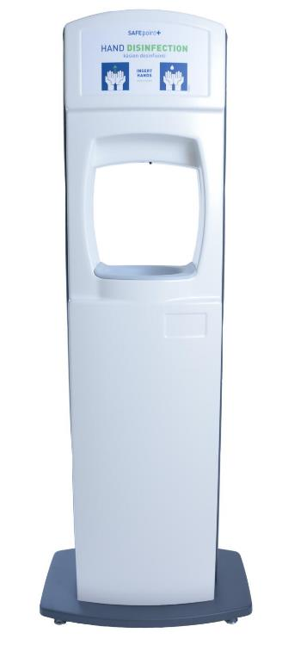
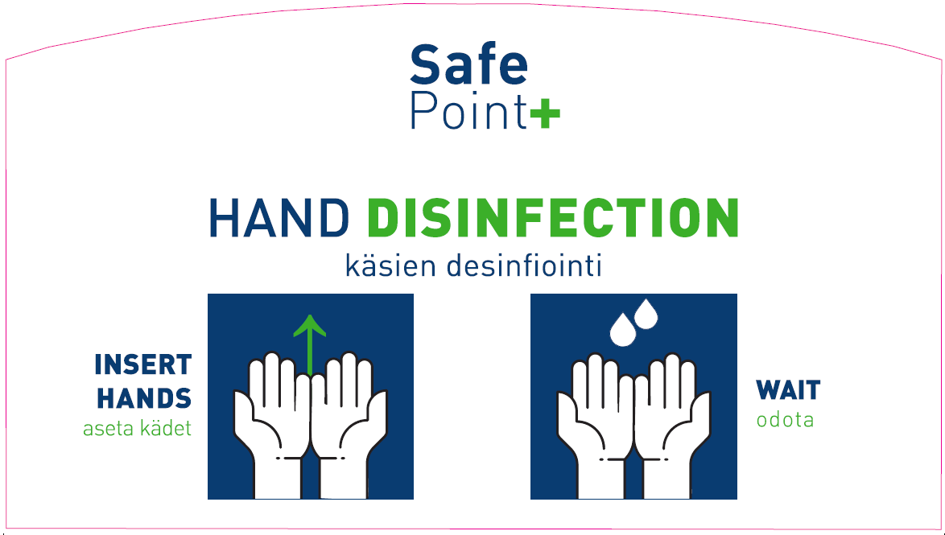
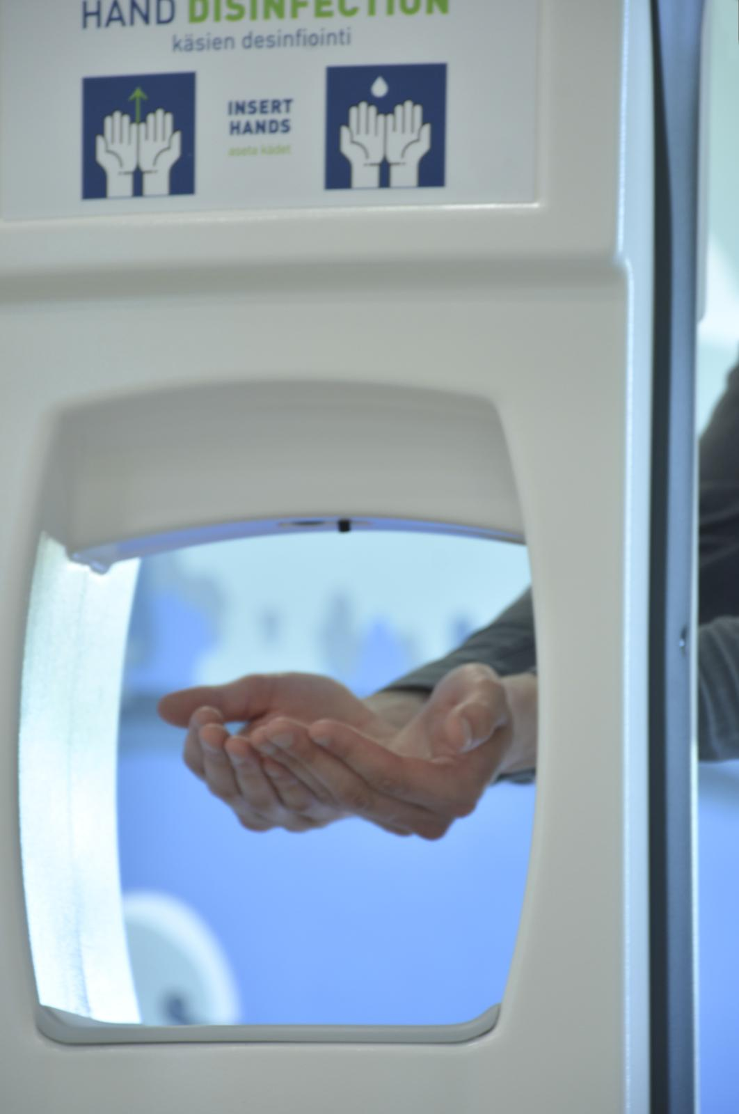
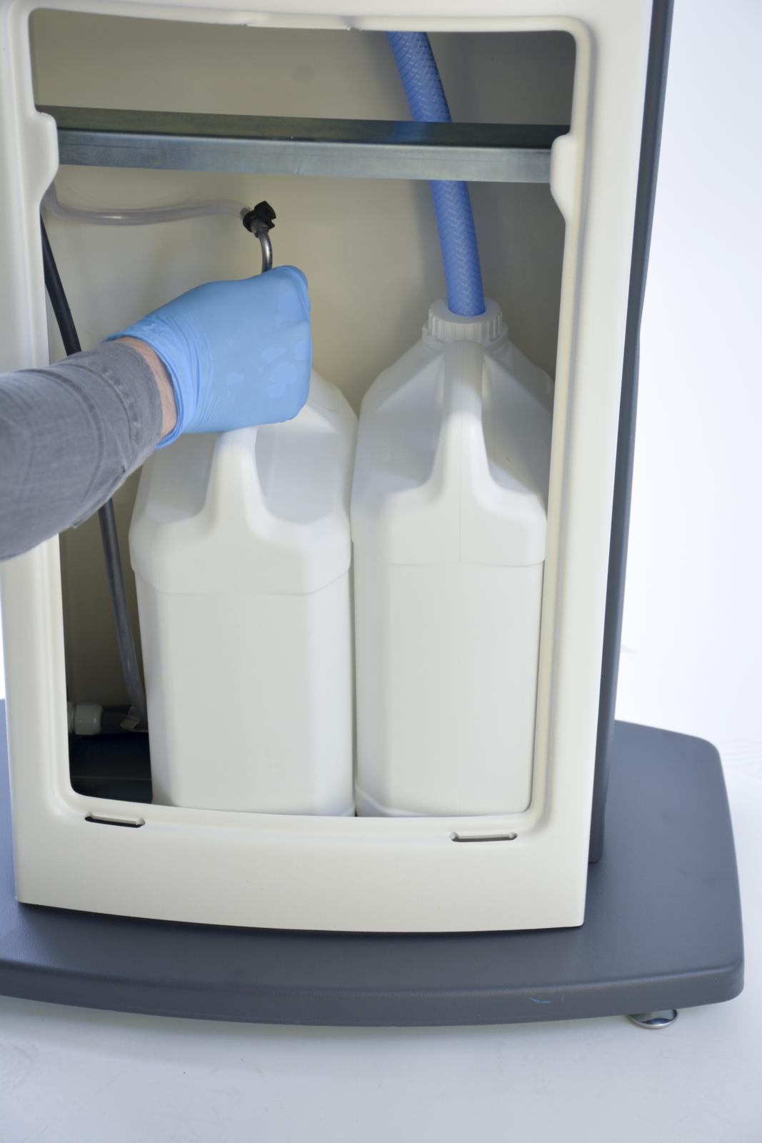
Fej címke
(nyelvi változatok)
IR szenzor és adagoló fej
Kézfertőtlenítő szer -, és csepp tartály
Rozsdamentes acél váz, tartós műanyag burkolattal
Állítható láb (4 db)

Slide 5
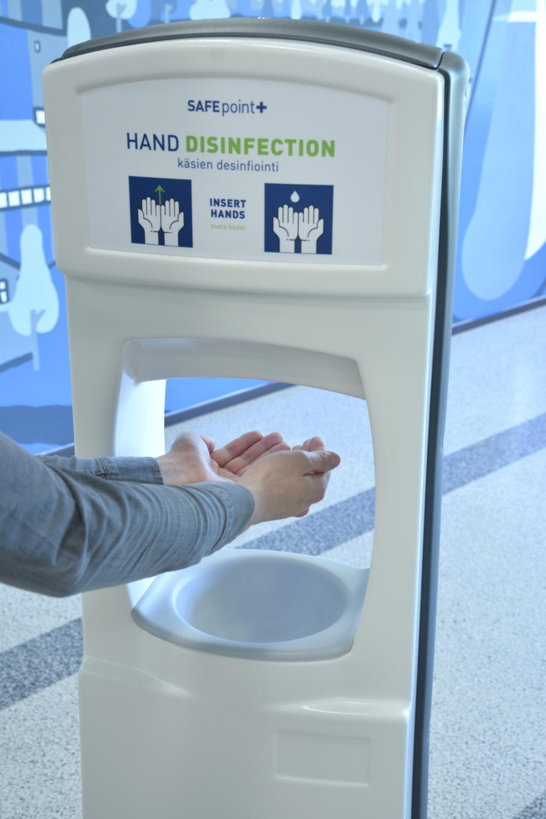
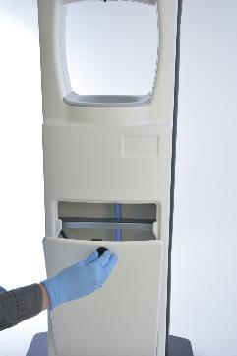
Safepoint+ Előnyök
  Kétirányú kialakítás → mindkét oldalról használható, praktikusan elhelyezhető átjárókban, előterekben
  Szenzorjai érzékelik a kézmozgást és a kéz melegét, majd azonnal a beállított mennyiséget adagolja a kézbe
  Egyszerű és gyors üzembe helyezés és karbantartás
  A steril fertőtlenítőszert tartalmazó kanna és a csepptartály biztonságosan elzárható
  Nem kell sűrűn cserélni az utántöltő kannát, a piacon található leghosszabb adagolási tartam!
  Állítható adagmennyiség, 5 l kanna:
    1 ml adagolás = 5000 használat,
    2 ml adagolás = 2500 használat

Slide 6
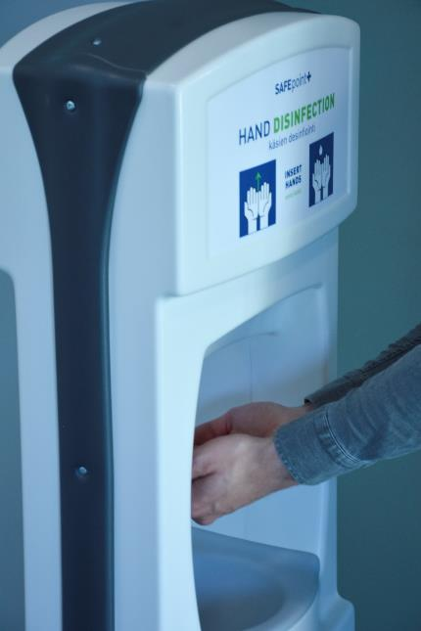
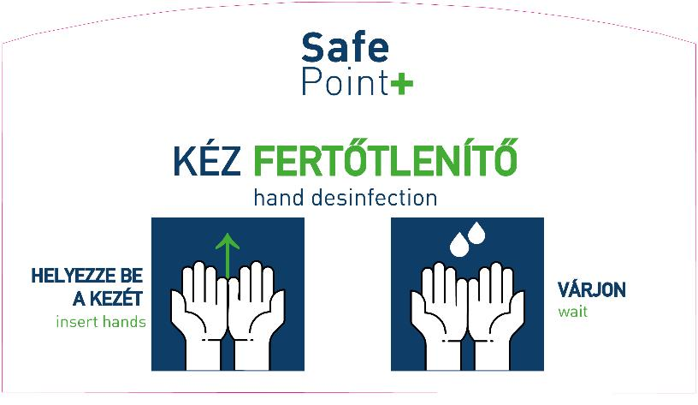
EGYÉRTELMŰ, PIKTOGRAMOS használati útmutató

Slide 7
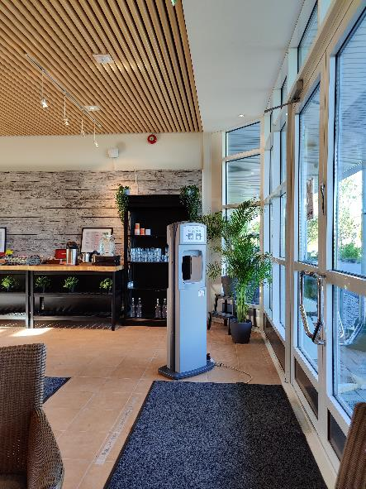
SAFEPOINT+ technikai Adatok
Két irányú használhatóság
2x5L / 1x10L kézfertőtlenítő szer
Ipari szintű, érintésmentes, szenzoros technológia
Áramellátás 110…230 Vac, 24 Vdc
Méretek: magasság 1400 mm, szélesség 350 mm, mélység 230 mm
Üres tömeg 25 Kg
Egyszerű adagolás beállítás (milliliter)
Masszív, stabil váz
Zárható tartályszekrény és útmutató tároló
IP67 védelem az elektromos részekre
Statikus kisülés elleni védelem
2 év gyártói garancia
Szivárgásvédelem
Mindkét oldalon egyértelmű, piktogramos használati utasítás
CE jelzéssel ellátott
Emelt szintű biztonsági védelem (Tengeri, Egészségügyi használat stb.)
Kifejlesztve és gyártva Finnországban

Slide 8
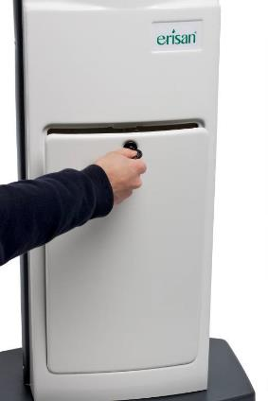
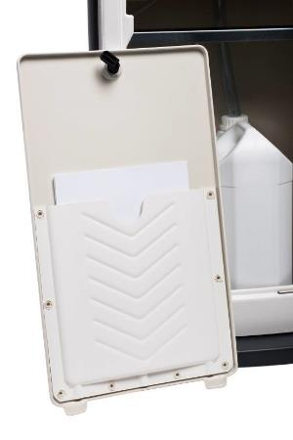
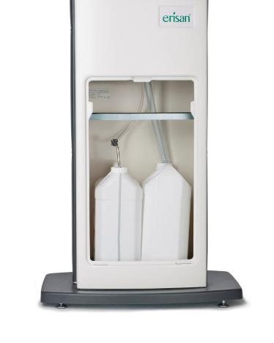
Tartály szekrény
Zárható szekrény
Termékdokumentáció tartó
Használati útmutató
Biztonsági adatlapok
5 literes tartályok
- Fertőtlenítőszer
- Csepptartály

Slide 9
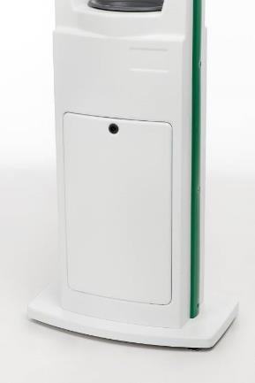
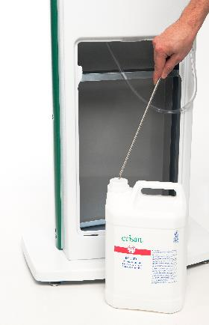
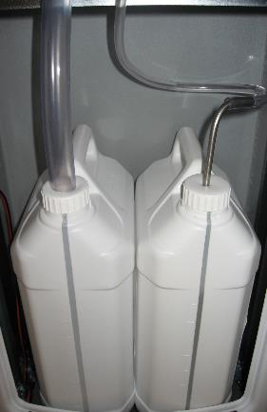
Fertőtlenítőszer és csepptartálY

Slide 10
Testreszabható felületek
Szín (Alap & váz)
Logózható, személyre szabható fejcímke
Logózható, nyomható felület

Slide 11
Emelt szintű biztonság
IP67 védelem az elektromos részekre
CE jelzéssel ellátott
Két komponensű, stabil fém váz
Két oldalas, iker borítás
Emelt szintű stabilitás
Szigetelt adagolórendszer
Szigetelt, minimalizált csőrendszer
Elkülönített tartályok, IP67 védelem
Négy, állítható láb
Opcionális görgők a könnyebb mozgatáshoz
Statikus kisülés elleni védelem

Slide 12
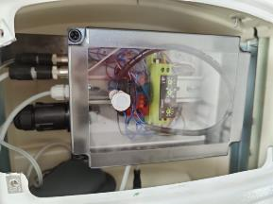
Safepoint+ CE Megfelelőségek
  CE Megfelelőségek
  EN61000-6-3 Elektromágneses összeférhetőség (EMC)
  IEC61000-4-3 Sugárzott, rádiófrekvenciás, elektromágneses térrel szembeni zavartűrés
  IEC61000-4-6 Rádiófrekvenciás terek által keltett, vezetett zavarokkal szembeni zavartűrés
  IEC61000-4-4 Gyors villamos tranziens/burst jelenségekkel szembeni zavartűrés
  IEC61000-4-5 Lökőhullámmal szembeni zavartűrés
  IEC61000-4-2 Elektrosztatikus kisüléssel (ESD) szembeni zavartűrés

Slide 13
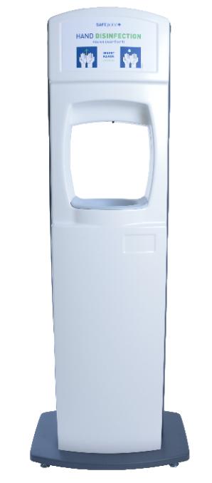
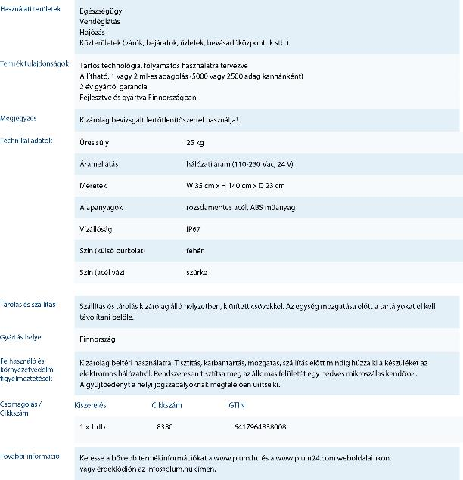
SafePoint+ Termékinformációs adatlap

Slide 14
További információk
A teszt állomás kb. 4,000,000 adagolást végzett 24/7 tesztelés során – még mindig kitűnően működik!
A gyűjtő tál kézzel mosható
Adagolás
Alap beállítás = 2 ml / adag
A használati útmutatónak megfelelően, az adagok mérete a használattól függően állítható
Megjegyzés
A SafePoint+ állomás az alábbi fertőtlenítőszerekkel kompatibilis:
  Erisan Pro SafePoint + Alcoliquid 5 l
  Erisan Pro Allsept S 5 l
Érdemes minden állomáshoz egy kompetens kezelőt kinevezni
Tartály csere
A kiürült fertőtlenítő kanna gyűjtő tartályként használható
Új, teli kanna behelyezése esetén egy apró szellőző lyukat kell a kupakon létrehozni
Gyűjtő kanna kiürítése
  A termék maradékainak és csomagolási hulladékainak mindig a helyi előírásoknak megfelelően kezelendő.
  A hulladékjogszabályoknak megfelelően veszélyes hulladéknak tekintendő.
  Az anyagot és edényzetét különleges hulladék vagy veszélyes hulladék gyűjtőhelyre kell vinni.
  A veszélyes hulladék jelzés a termék címkéjén piktogrammal vagy figyelmeztető szöveggel található.
Újrahasznosítás
A készülék gyártása során újrahasznosított alapanyagokat is felhasználtak.

